Slide 1
DÉFI ETNA :
APPLICATION MOBILE CAPABLE DE GÉRER AUTOMATIQUEMENT LES ÉMARGEMENTS DES ÉTUDIENTS EN PRÉSENTIEL.

Slide 2
RÉFLEXION AUTOUR DE LA SOLUTION :
Dans le but de faciliter l’émargement des étudiants de l’Etna, nous avons mis en place une application mobile capable de les émarger automatiquement en scannant le QR Code de leur cartes étudiantes.
Dans cet esprit, nous avons fais en sorte que d’automatiser la création d’appels grâce à l’api de l’Etna.

Slide 3

ÉQUIPE ET RÉPARTITION DES TÂCHES :
Côté back : Jessy et Charles
Mise en place d’une api node.js construite avec le modèle MVC.
Côté front : Aymeric, Irène et Racha
Mise en place d’une application Swift basée sur des design Figma.

Slide 4
Démonstration de la solution : Côté back :
Nous avons mis en place un serveur, donc notre api en node.js (en utilisant la dernière version disponible), car c’est plus permitif et poussé que Laravel. Nous avons mis en place 7 routes dans cette api. On a utilisé celle de l’Etna lors de l’identification et avons mis no login entant que passe-droit. Cependant, nous n’utilisons pas l’api de l’etna pour le reste (donc une fois identifié nous n’en avons plus besoin).
Nous avons utilisé Axios pour faire appel à l’api de l’Etna, ainsi que Request pour récupérer les promotions à l’aide de cookies.
Notre base de données est sous MongoDB car c’était le plus adapté à notre besoin étant donnée que c’est une base de données non relationnelle.
Nous avons dockerisé l’api ainsi que la bdd. On a décidé d’utiliser Docker afin que l’api et la bdd puissent s’éxecuter sur n’importe quel ordinateur, mais aussi pour simplifier l’utilisation et la vitesse de développement puisqu’on a pas besoin d’installer de dépendances et qu’on n’a pas de problèmes de compatibilité.

Slide 5
Côté front :
Côté front :
Nous avons utilisé swift car c’est du natif, et que ça a des performances plus intéressantes. Nous avons choisis Alamofire pour les appels api ainsi que swifty.json pour traiter les json
Nous avons respecté l’architecture de création de swift (views, data, components, models…)
Nous avons surtout veillé à bien respecter le code douleur de l’Etna et avons tenté de rendre l’application le plus simple d’utilisation possible.
Pour les QR code nous avons utilisé code scanner, et pour les pop up simple toast.

Slide 6

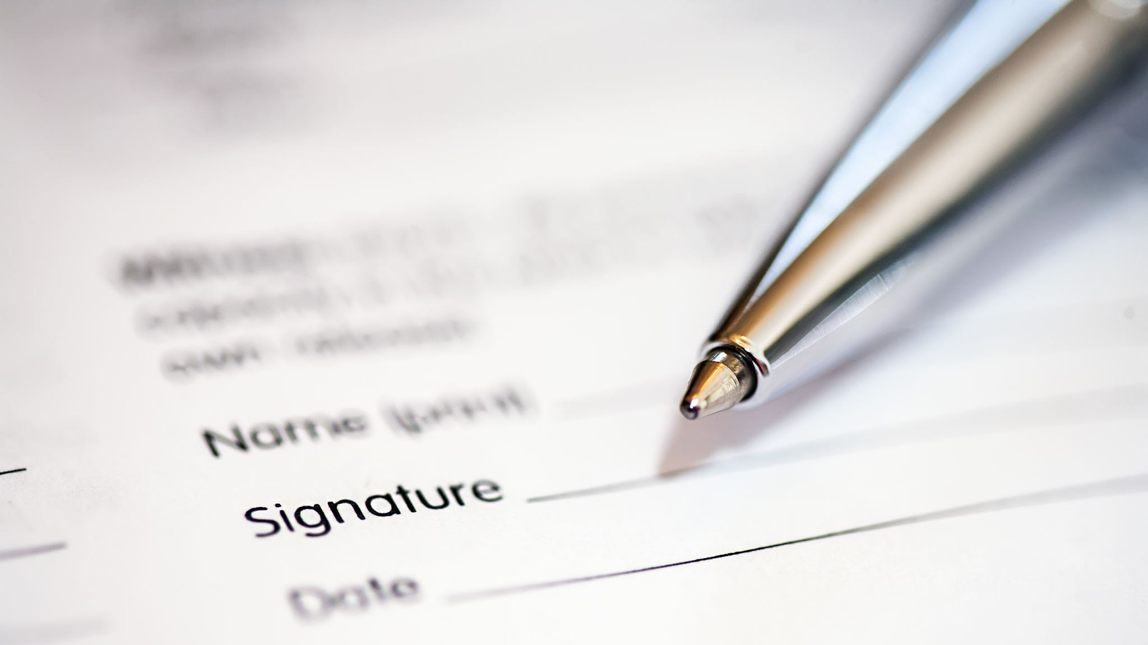
Conclusion :
Notre application est incroyable, achetez la.

